Slide 2

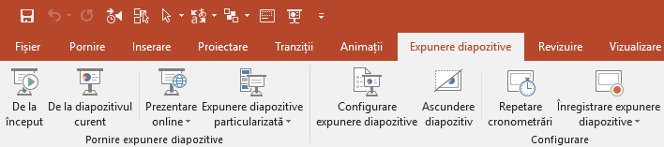
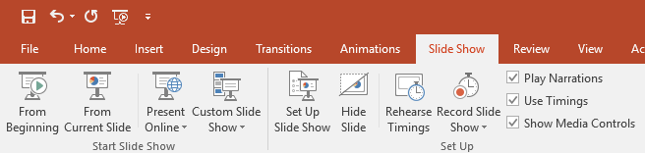
Top Tip
Pentru a beneficia de caracteristicile interactive ale acestei prezentări PowerPoint, vă recomandăm să o vizualizați în modul „Expunere diapozitive” sau „Slide Show”.

Slide 3
Atenționare!
Sperăm ca pe site-ul nostru să găsiți informații și resurse utile. Acest material conține link-uri către surse video externe. Aceste site-uri au deseori activată funcția auto-rulare, ceea ce înseamnă că alte filmulețe vor rula automat după ce filmulețul vizionat se termină. Vă recomandăm să dezactivați această opțiune înainte de a rula materialul video la clasă sau în alte medii educaționale. Twinkl nu își asumă responsabilitatea pentru conținutul materialelor furnizate de acest site. Inserarea unui link în această resursă nu trebuie interpretată ca o aprobare din partea Twinkl a conținuturilor furnizate de site-ul indicat sau de orice operatori asociați ai acestuia. Twinkl nu are control asupra disponibilității paginii către care s-a făcut trimiterea. Dacă linkul nu funcționează, vă rugăm să contactați echipa Twinkl Cares și vom încerca să rezolvăm situația, deși nu ne asumăm responsabilitatea în acest caz.

Slide 4


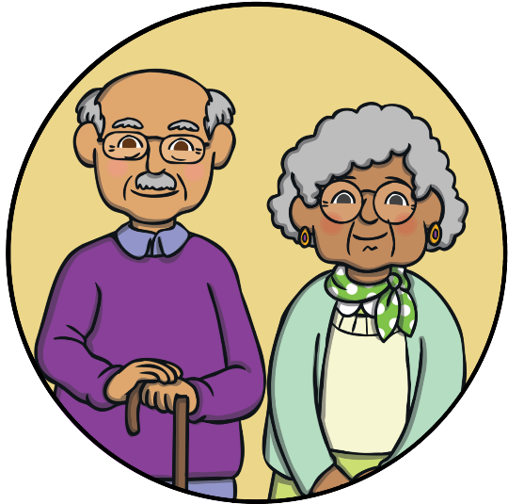
Ce este cultura?
Fiecare popor are diverse însușiri care îl face special. Acestea se transmit din generație în generație, adică de la bunici la părinți și, apoi, la copii.

Slide 5

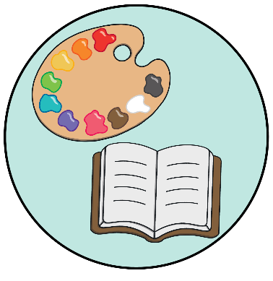


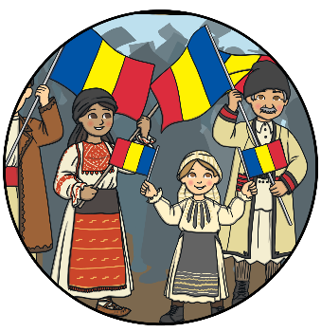
Ce este cultura?
Cultura cuprinde aspecte unice ale unui popor, precum:
Limba
Arta
Legendele
Știința
Istoria

Slide 6
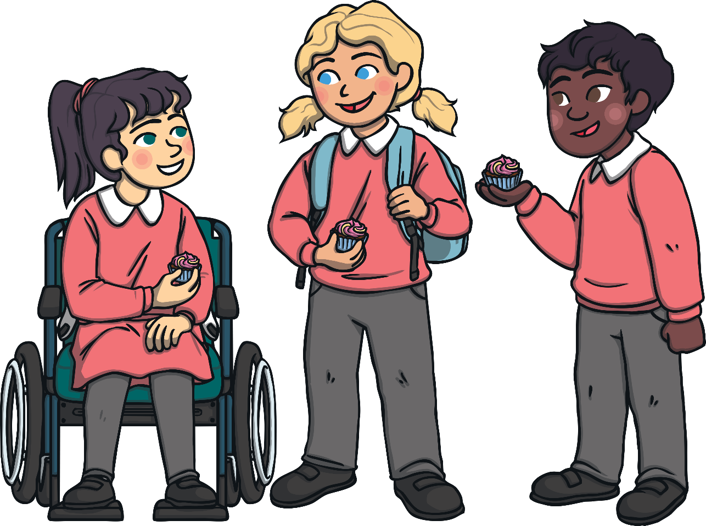
Ce limbă vorbim noi?
?
Limba română

Slide 7



Ce legende cunoști?
Apasă pe numele legendei dorite pentru a o citi!
Legenda este o poveste care ne explică cum au luat ființă anumite viețuitoare sau obiceiuri, ori ne spune povestea unui erou ce a existat demult.
Poate ai auzit de:
Legenda Mărțișorului
Legenda Ghiocelului
Legenda Bradului

Slide 8

Fiecare popor are istoria lui
Istoria ne învață ce s-a întâmplat cu mult timp în urmă.
De exemplu, poate îți amintești că în fiecare an, pe data de 1 decembrie se sărbătorește Ziua României. Cu mult timp în urmă, la această dată, România a devenit o țară unită.

Slide 9
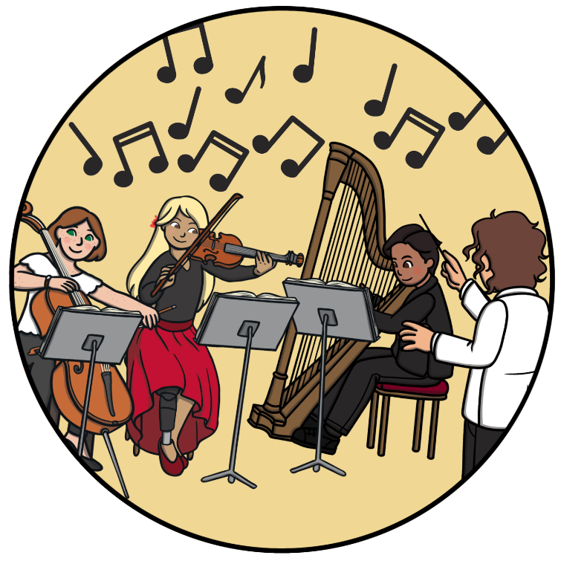
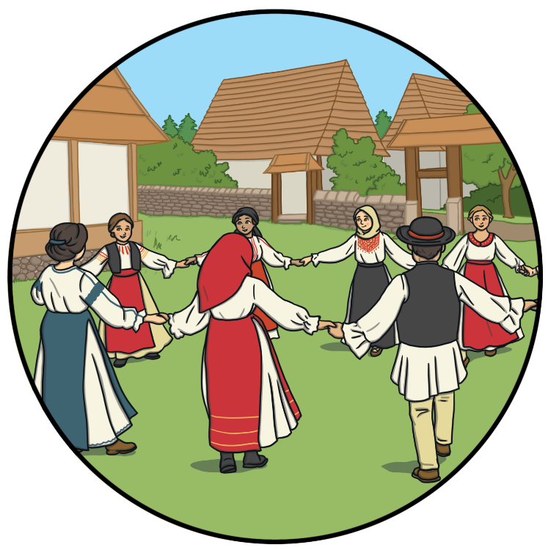
Arta românească
Muzică
Dans popular
Ascultă Rapsodia Română compusă de George Enescu aici.

Slide 10
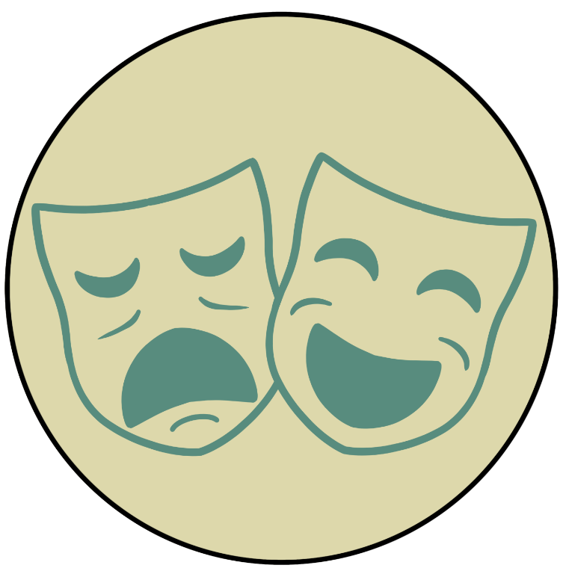
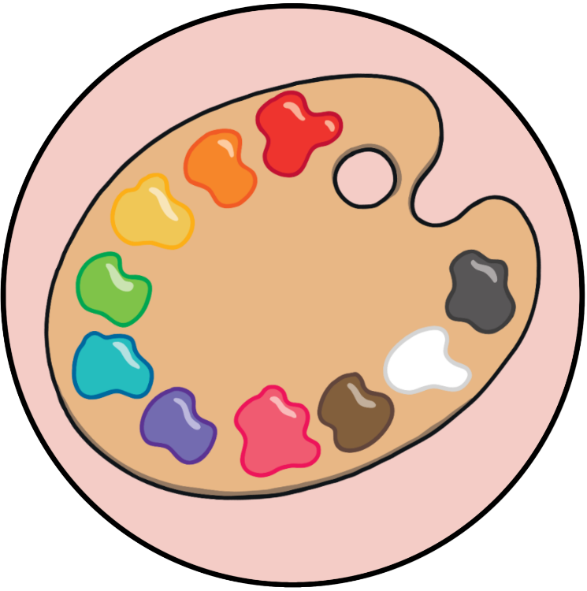
Arta românească
Teatru
Pictură
Urmărește teatrul de păpuși Bob, elefănțelul curios aici.

Slide 11
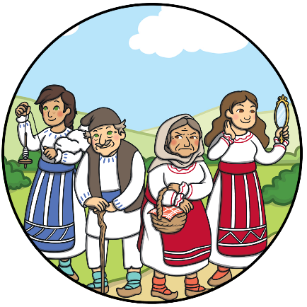
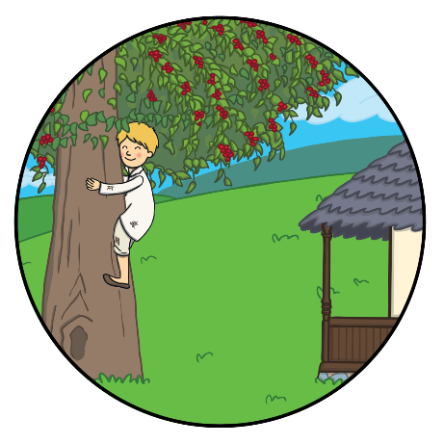
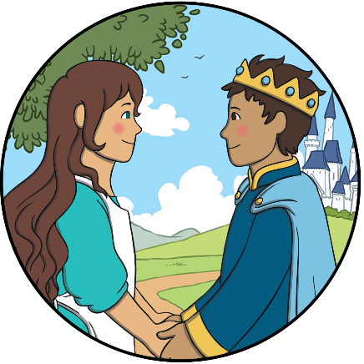
Arta românească
Apasă pe numele poveștii dorite pentru a o citi!
Povești
Fata babei și fata moșneagului
după Ion Creangă
La cireșe
după Ion Creangă
Sarea în bucate
după Petre Ispirescu

Slide 12

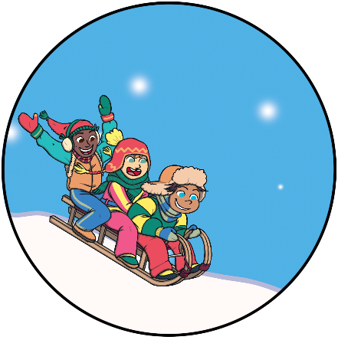

Arta românească
Apasă pe numele poeziei dorite pentru a o citi!
Poezii
Somnoroase păsărele
de Mihai Eminescu
Iarna pe uliță
de George Coșbuc
Lacul
de Mihai Eminescu

Slide 13

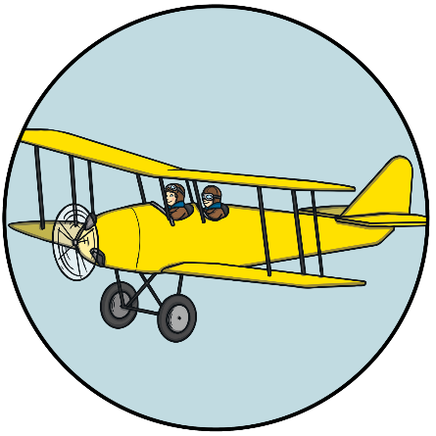
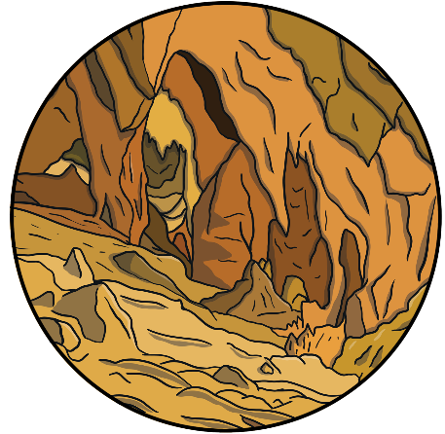
Fiecare popor ajută la îmbogățirea științei
Emil Racoviță a studiat cu atenție peșterile. De asemenea, el a fost primul explorator român care a mers în Antarctica.
Un român pe nume Petrache Poenaru a inventat stiloul.
Henri Coandă și Traian Vuia au fost doi inventatori pasionați de avioane.

Slide 14

Să ne amintim!
Ce este cultura?
Cultura cuprinde aspecte unice ale unui popor, precum: limba, legendele, istoria, arta și știința
Ce limbă vorbim noi?
Îți amintești o poveste sau o poezie românească?

